Slide 1
Herzlich
willkommen!

Slide 2
Obleutetagung SEK 1, Mittwoch, den 16.06.2021
Agenda
Begrüßung und Vorstellung der neuen VE Fachberaterin
Rückmeldungen: VE an den Schulen
Fahrradunfälle bei Jugendlichen
- Fahrradhelm
- der tote Winkel
Verkehrshelden (ADAC-Stiftung)
Aktion „Achtung Autos“ (ADAC-Programm)
ADAC Fahrradturnier
Mofakurs
Handbuch für FahrRad…aber sicher
Handbuch Mobilitätsbildung
Schlussbesprechung

Slide 3
Austausch
VE an meiner Schule

Slide 4
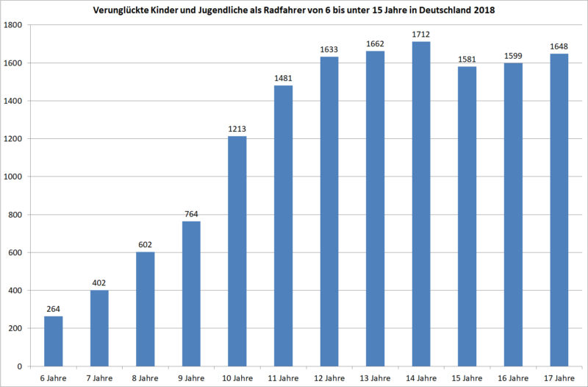
Obleutetagung SEK 1, Mittwoch, den 16.06.2021
Fahrradunfälle bei Jugendlichen

Slide 5
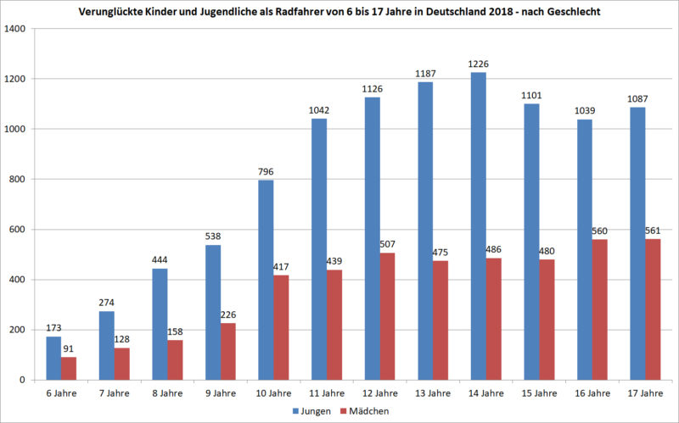
Obleutetagung SEK 1, Mittwoch, den 16.06.2021
Jungen gefährdeter als Mädchen

Slide 6
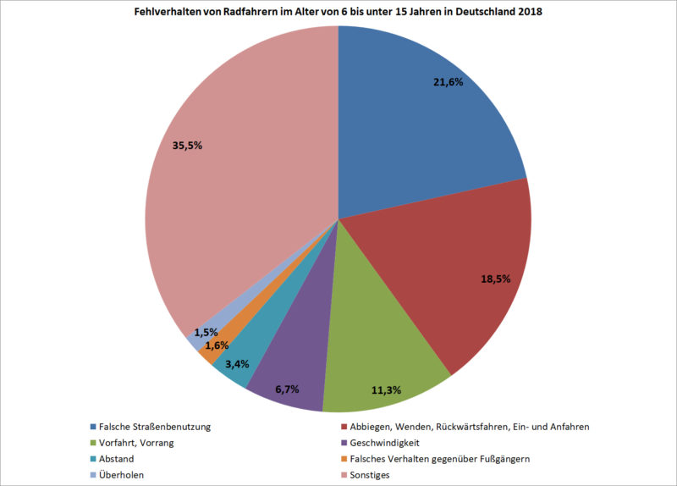
Obleutetagung SEK 1, Mittwoch, den 16.06.2021
Unfallursachen

Slide 7
Obleutetagung SEK 1, Mittwoch, den 16.06.2021
Unfallursache: Fahrradhelm
Gerade nach der Grundschule wollen viele Jugendliche nicht mehr mit Helm fahren.
Bei den 11- bis 18-Jährigen trägt nur noch ein Drittel einen Fahrradhelm.
Video Fahrradhelm macht Schule
https://www.verkehrswacht-medien-service.de/grundschule/die-radfahrausbildung/unfallursachen-von-kindern-als-radfahrer/?highlight=statistik%20radfahrunf%C3%A4lle

Slide 8
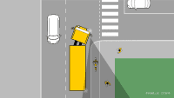
Obleutetagung SEK 1, Mittwoch, den 16.06.2021
Unfallursache: der tote Winkel
Erklär- Video des ADAC

Slide 9
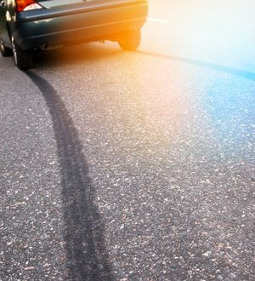
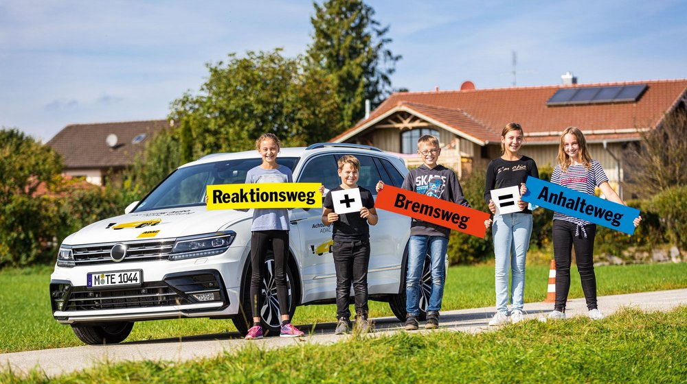
Verkehrshelden
Angebote der ADAC Stiftung für weiterführende Schulen
Materialien für Klasse 5 und 6
Unterrichtsimpulse zu dem Programm Achtung Auto
Obleutetagung SEK 1, Mittwoch, den 16.06.2021

Slide 10
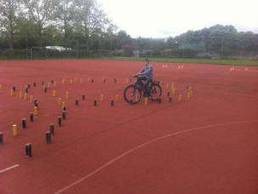
Obleutetagung SEK 1, Mittwoch, den 16.06.2021
ADAC Fahrradturnier, Klassen 5 - 7
Kontakt:
ADAC Pfalz, Abt. Verkehr und Technik
Europastr.1, 67433 Neustadt/Weinstraße, Tel: 06321/890523
Alle Materialien für das Turnier können 1-2 Wochen kostenlos ausgeliehen werden

Slide 11
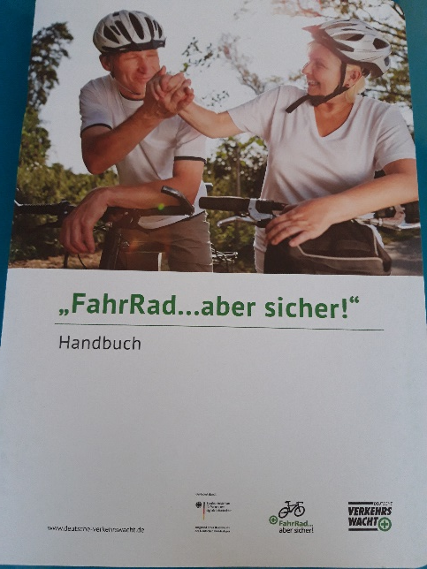
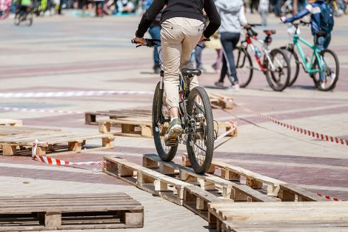
Obleutetagung SEK 1, Mittwoch, den 16.06.2021
FahrRad… aber sicher
Finanziell gefördert wird das Programm vom Bundesministerium für Verkehr und digitale Infrastruktur (BMVI)

Slide 12
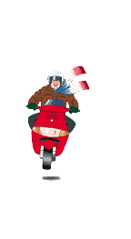
Obleutetagung SEK 1, Mittwoch, den 16.06.2021
Mofaausbildung
seit 2014 gilt die neue VV, die die Durchführung von Mofakursen
neu regelt. Diese VV findet man unter
TÜV-Standorte zur Durchführung der theoretischen Prüfung sind: - TÜV Schwegenheim, Im Brühl - TÜV Neustadt, Branchweilerhofstraße - TÜV Landau, Horstschanze
TÜV Bad Bergzabern, Kapellerstr.13a
Die Prüfgebühr beträgt € 23,80 (Erstprüfung, inkl. Prüfbescheinigung). Eine Nachprüfung kostet € 14,28.

Slide 13
Obleutetagung SEK 1, Mittwoch, den 16.06.2021

Slide 14
Obleutetagung SEK 1, Mittwoch, den 16.06.2021

Slide 15
Habt ihr noch Fragen?

Slide 16
Obleutetagung SEK 1, Mittwoch, den 16.06.2021
Filme
https://www.youtube.com/watch?v=nlIdCsqpmmA&t=220s
https://www.youtube.com/watch?v=m3_VXwbFeD0
Links zu hp´s
https://verkehrshelden.com/kita-schule/klasse-5-und-6
https://www.heinrich-vogel-shop.de/img/asset/readings/23141_0_reading.pdf
https://sekundarstufe1.radfahreninderschule.de/unterricht/
https://cdn.website-editor.net/e2157aad14aa461f9d894e69e310f993/files/uploaded/broschuere_das-sichere-fahrrad.pdf
https://www.philipp-spitta.de/galerie
http://www.jumo-world.eu/home/

Slide 17
Vielen Dank für eure
Aufmerksamkeit!

